Slide 1



Departamento de Eléctrica y Electrónica
Carrera de Ingeniería en Electrónica, Automatización y Control
“Implementación y Optimización de algoritmos de búsqueda
de fuentes de olor basados en robótica cooperativa”
Presentado por:
      Juan Pablo López
      Patricio Javier Sandoval
Director:
Ing. Andrés Arcentales PhD.
Sangolquí-2017

Slide 2

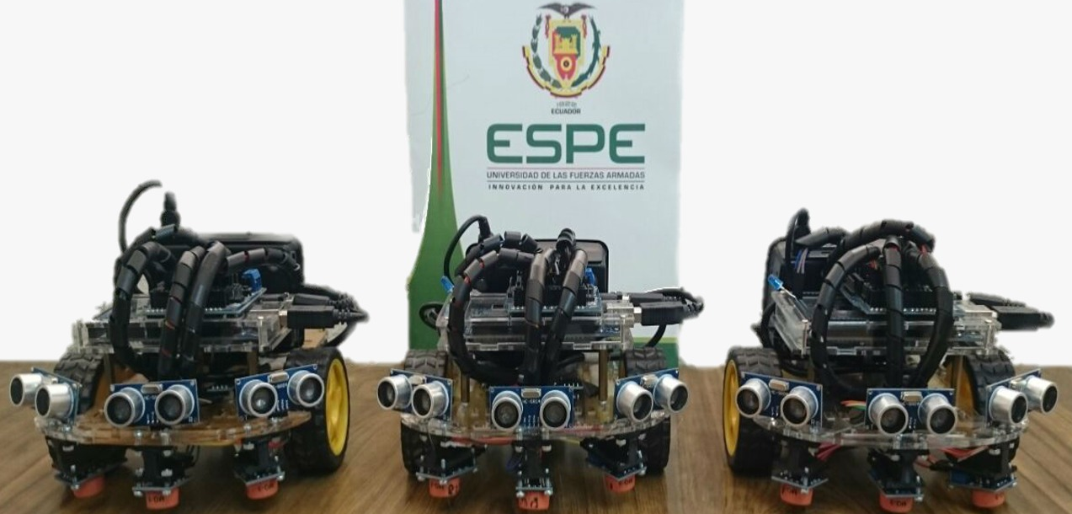
Contenido
Antecedentes, objetivo y alcance
Desarrollo
Resultados
Conclusiones y recomendaciones
Trabajos futuros

Slide 3
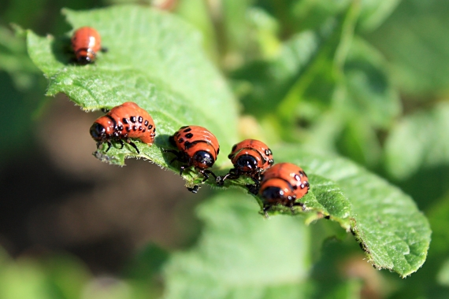
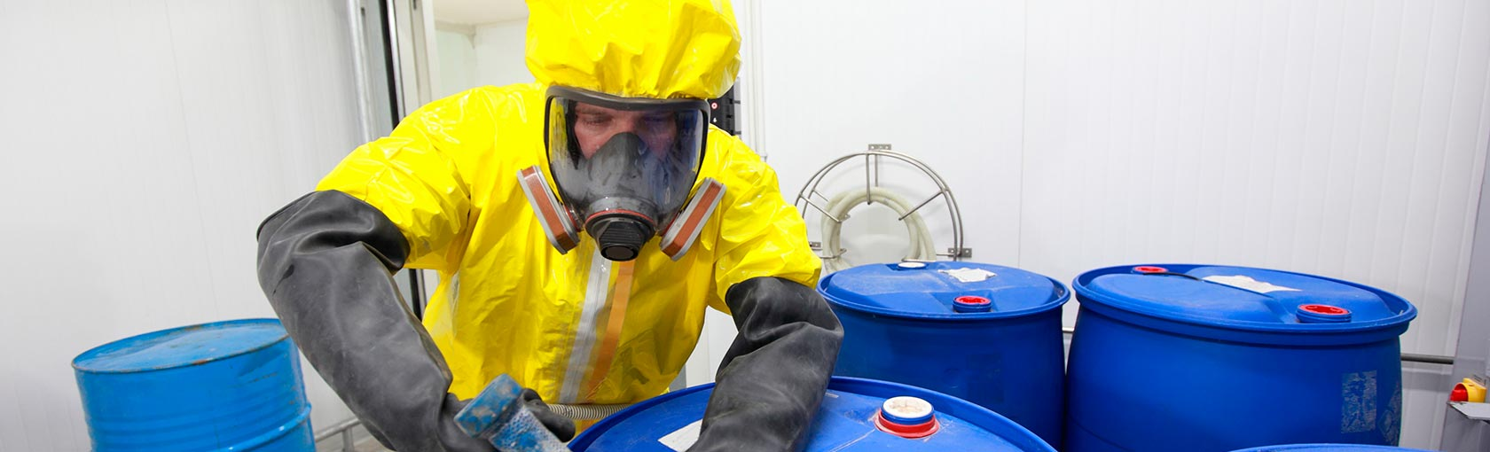
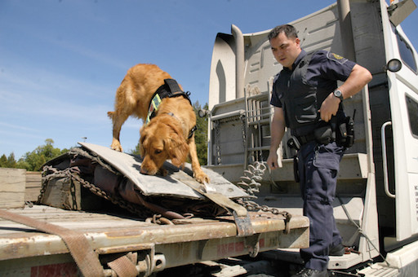
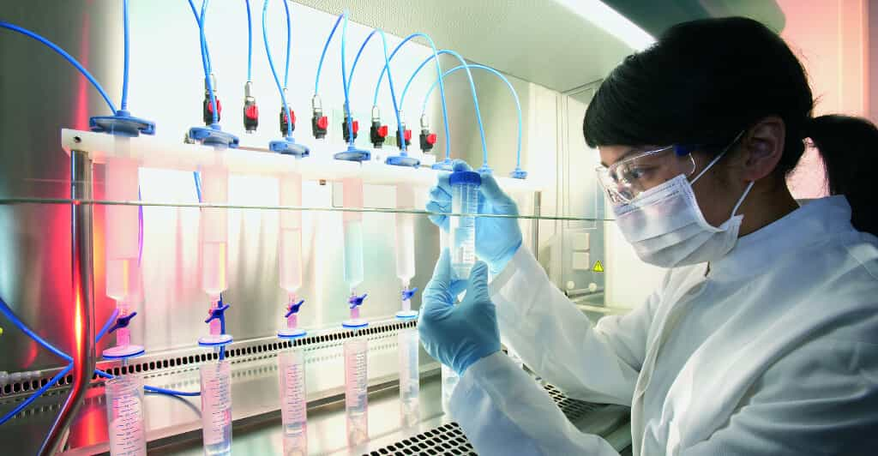
Antecedentes
Detección de sustancias químicas en el ambiente
Naturaleza
Ámbito Industrial
Ámbito militar
Sustancias explosivas
Drogas
Ámbito farmacéutico

Slide 4
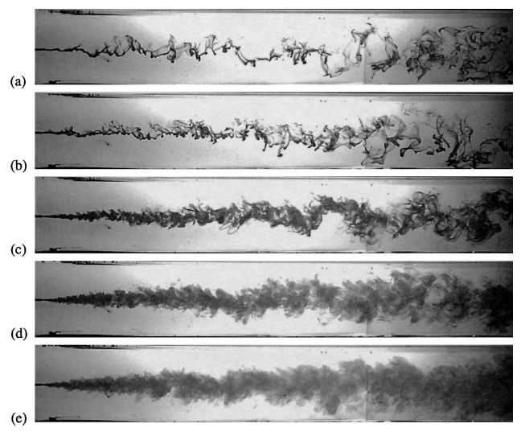
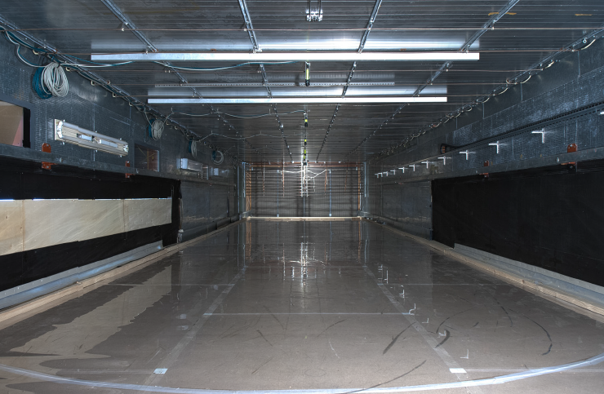
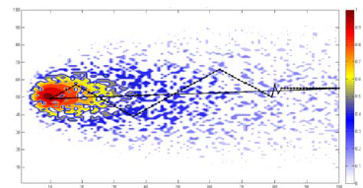
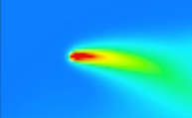
Antecedentes
Modelamiento de patrones de dispersión
Pruebas experimentales bajo condiciones estables
Modelo matemático y probabilístico
Fuente: (Webster & Weissburg, 2001)
Fuente: (Soares, Aguilar, Pascoal, & Martinoli, 2015)
Simulación de fluidos
Mediciones experimentales mediante técnicas de adquisición
Fuente: (Liu, 2010)
Fuente: (Montes et al., 2014)

Slide 5
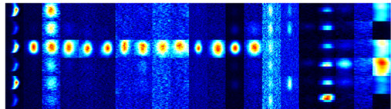
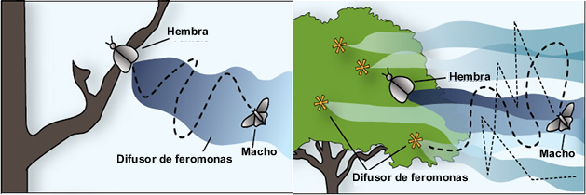
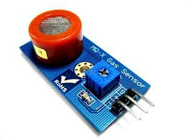
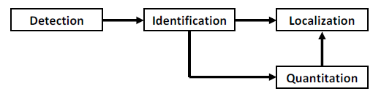
Antecedentes
Adquisición de señales para obtener patrones de dispersión
Tecnologías basadas en principios físicos
Sistemas basados en el comportamiento animal
Sensores químicos MOX
Fuente:(Vera,L & Meacham A, 2016
Fuente:(Neagle, Schiffman, & Gutierrez-Osuna, 1998)
Técnicas de adquisición
Fuente: (Pomareda Sesé & Marco Colás, 2013)

Slide 6
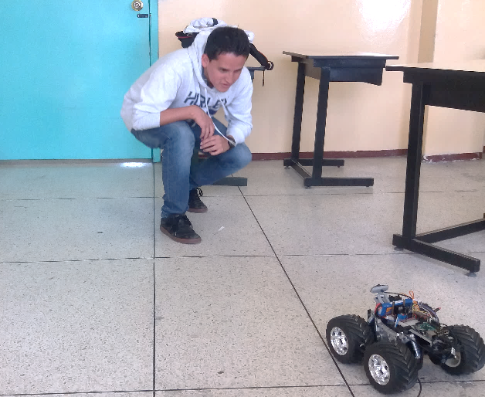
Antecedentes
Robótica cooperativa móvil
Conceptos básicos
Fundamentos
Cooperación
Comunicación
Coordinación
INFORMACIÓN
Agente
Entorno
ACCIÓN
Sistema de control centralizado
Sistema de control distribuido

Slide 7
Antecedentes
Robótica móvil para la detección de fuentes de olor
Robot de búsqueda y rescate que detecta el olor humano
Detección de acetona y seguimiento de pluma de olor
Identificación desustancias explosivas con nariz electrónica
Fuente: (Takeuchi, 2015)
Fuente: (Gaibor&Mediavilla, 2016)
Fuente: (Alejando &Venegas, 2017)

Slide 8
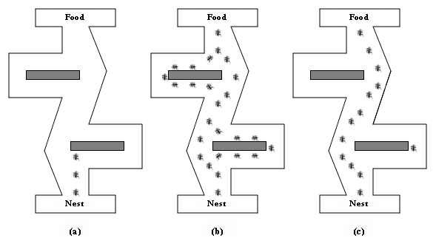
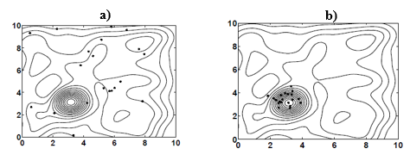
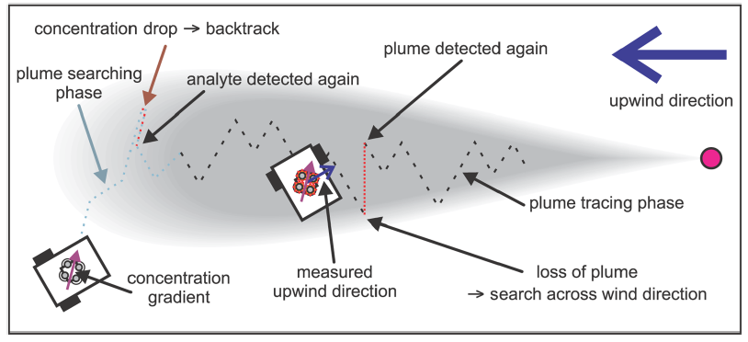
Antecedentes
Algoritmos de búsqueda y detección de fuentes de olor
Algoritmos bio-inspirados
Algoritmos
bio-inspirados
Basados en el comportamiento de las hormigas
Basados en el comportamiento de las luciérnagas
Basados en el comportamiento de abejas y gusano de seda
Fuente: (Bachir, Ali, & Abdellah, 2012)
Fuente: (X.-S. Yang, 2010)
Fuente: (A. J. Lilienthal et al., 2006)

Slide 9
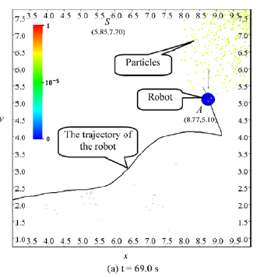
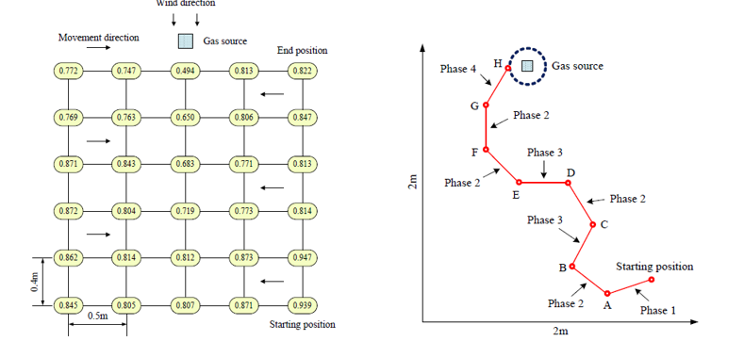
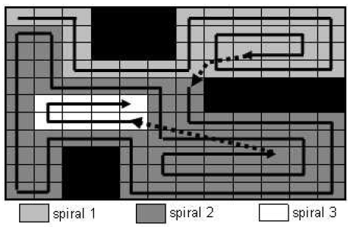
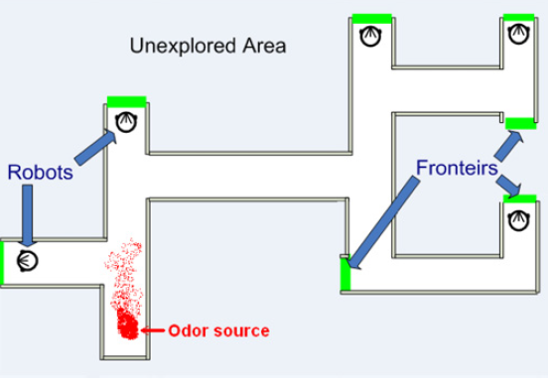
Antecedentes
Algoritmos de búsqueda y detección de fuentes de olor
Basados en la planificación de trayectorias
Algoritmo basado en el filtrado de partículas
Algoritmo basado en concentraciones
Fuente: (Li et al., 2011)
Fuente: (Song et al., 2011)
Algoritmo BSA: barrio de superficies
Algoritmo SLAM
Fuente: (E. Gonzalez & Gerlein, 2009)
Fuente:(Marjovi & Marques, 2011)

Slide 10
Antecedentes
Objetivo General
Desarrollar algoritmos de búsqueda para la detección de fuentes de olor en un ambiente controlado mediante la utilización de robótica cooperativa.
Alcance
Levantamiento de mapas de dispersión en ambiente controlados de las fuentes de olor generadas por alcohol y colonia.
Diseño de un prototipo de robot móvil para levantamiento de mapas con navegación asistida por mando.
Desarrollo de algoritmos de búsqueda de fuentes de olor.
Desarrollar ambientes controlados y robots móviles en el software V-REP.
Simular los algoritmos de búsqueda de fuentes de olor en los entornos desarrollados en V-REP.
Construcción de robots móviles de búsqueda para la detección del agente químico.
Implementación de algoritmos de búsqueda en robots móviles.

Slide 11
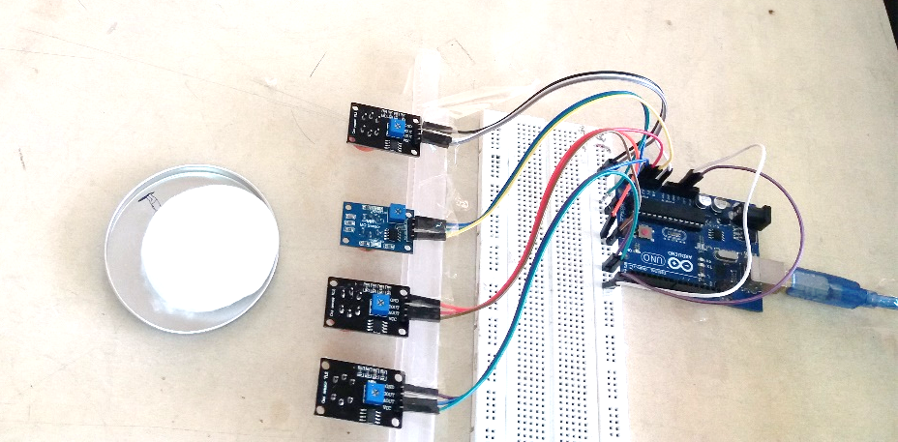
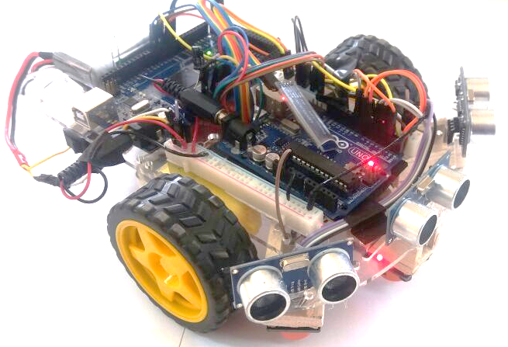
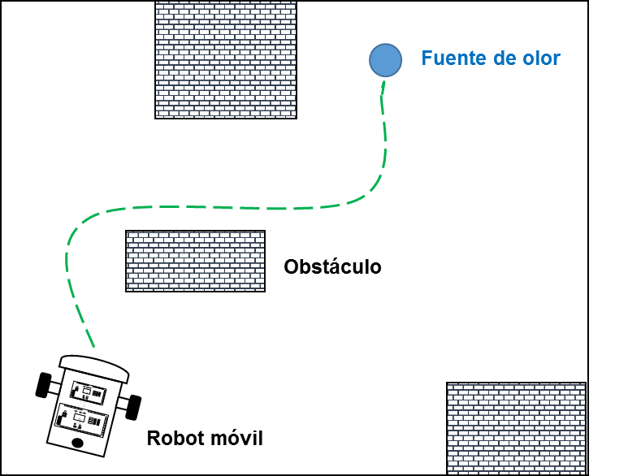
Desarrollo
1.- Caracterización sensores químicos
2.- Prototipo robot de mapeo
3.- Mapas de dispersión
4.- Algoritmos de búsqueda de fuentes de olor

Slide 12
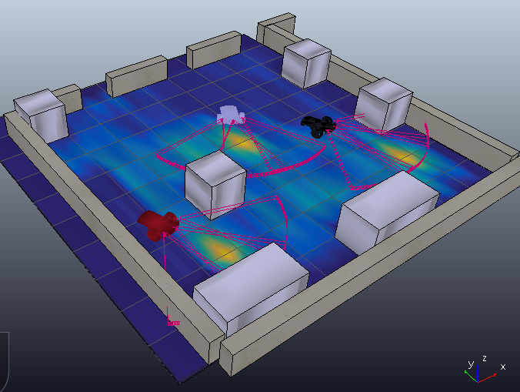
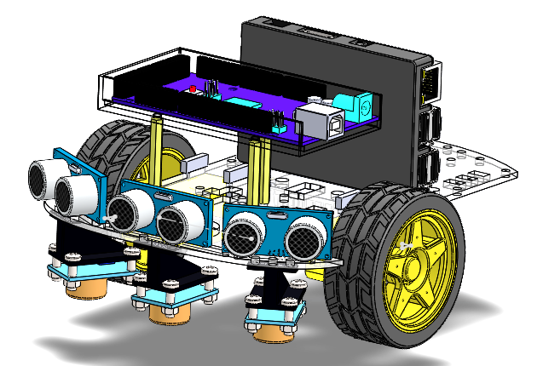
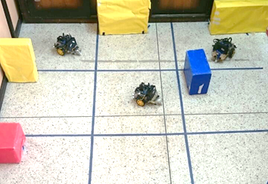
Desarrollo
5.- Etapa de simulación
6.- Implementación de robots móviles de búsqueda
7.- Pruebas de algoritmos de búsqueda
Investigación enmarcada en el proyecto institucional
PIC-2016-009 denominado “SmellRobSense” dirigido por la
Dra. Ana Guamán

Slide 13
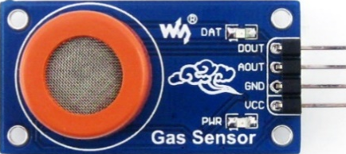
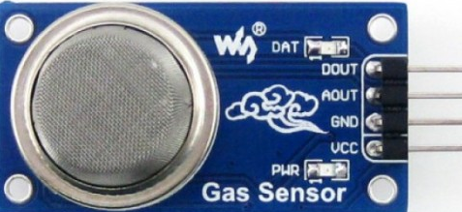
Desarrollo
1.- Caracterización sensores químicos
Selección sensores químicos
Detección a 2,5 cm
Detección a 16,5 cm
Sensores químicos
1ml de alcohol
1ml de alcohol
Sensor MQ-3
Sensor MQ-135
2ml de alcohol
2ml de alcohol
Condiciones experimentos
Concentración: alcohol 72°GL
Temperatura: 20°C
Humedad: 69%
3ml de alcohol
3ml de alcohol

Slide 14

Desarrollo
1.- Caracterización sensores químicos
Selección sensores químicos
Sensores químicos
Valor pico de detección
Sensor MQ-3
Sensor MQ-135
Condiciones experimentos
Línea base
Concentración: alcohol 72°GL
Temperatura: 20°C
Humedad: 69%
Línea base

Slide 15
Desarrollo
1.- Caracterización sensores químicos
Línea base
Fuente de olor
Línea base
Offset en la señal de voltaje
Varía según las condiciones climáticas
Adquisición de datos mediante tarjeta Arduino UNO
Condiciones experimentos
No se colocó alcohol
Temperatura: 23°C
Humedad: 70%
Periodo de muestreo: 1 s
Primer experimento
Quinto experimento

Slide 16
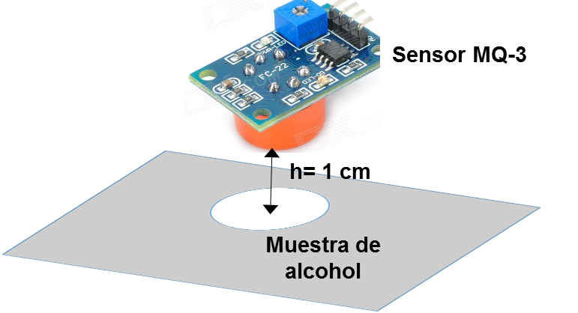
Desarrollo
1.- Caracterización sensores químicos
Rangos de detección
Determinación de rango de detección
  Distancia máxima
  Distancia mínima
DISTANCIA MÍNIMA DE 0 cm
Respuesta sensores para 0.2, 1, 5 y 10 ml de alcohol
DISTANCIA MÍNIMA
Condiciones experimentos
Temperatura: 20°C
Humedad: 69%
Periodo de muestreo: 1 s

Slide 17
Desarrollo
1.- Caracterización sensores químicos
Rangos de detección
DISTANCIA MÁXIMA
Experimentos realizados para distancias de 10, 15 20 y 25 cm
Experimentos
Respuesta un sensor MQ-3 para 5ml de alcohol
Distancias de: 10 ,15, 20, 25 cm
Distancias de: 10, 20, 30, 40 cm
Condiciones experimentos
Temperatura: 20°C
Humedad: 69%
5 ml de alcohol
Periodo de muestreo: 1 s

Slide 18
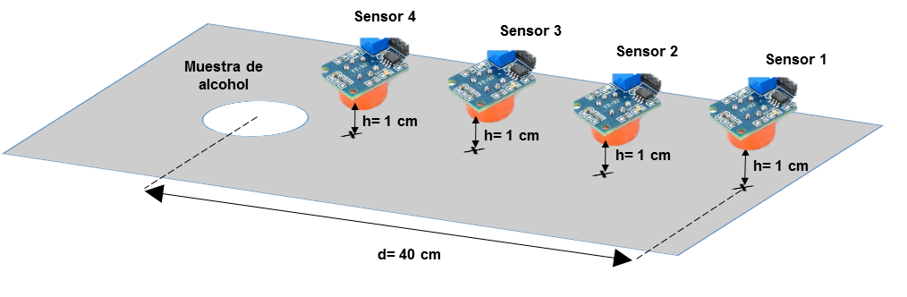
Desarrollo
1.- Caracterización sensores químicos
Rangos de detección
Experimentos realizados para distancias de 10, 20, 30 y 40 cm
DISTANCIA MÁXIMA
Respuesta de un array de sensores para 5 y 10 ml de alcohol
Condiciones experimentos
5 y 10 ml de alcohol
Temperatura: 20°C
Humedad: 69%
Periodo de muestreo: 1 s

Slide 19
Desarrollo
1.- Caracterización sensores químicos
Rangos de detección
DISTANCIA MÁXIMA
DISTANCIA MÁXIMA DE 10 cm
Condiciones experimentos
5 ml de alcohol
Temperatura: 21°C
Humedad: 69%
Periodo de muestreo: 1 s
Número de muestras: 600

Slide 20
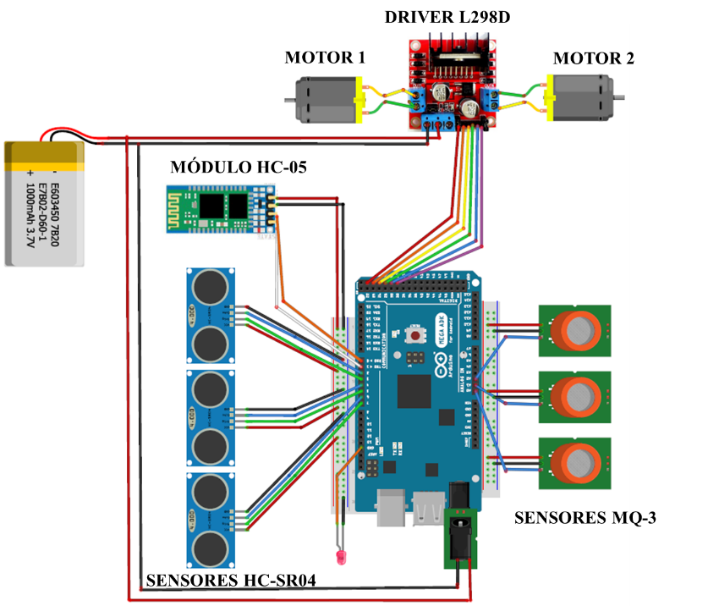
Desarrollo
2.- Prototipo robot de mapeo
Robot móvil en configuración diferencial
Diagrama electrónico robot de mapeo
Facilidad de giros- cambios de orientación
Fácil Montaje
Bajo costo
Estabilidad
Sistema de potencia
Sistema de comunicación
Sistema de control
Sistema de adquisición

Slide 21
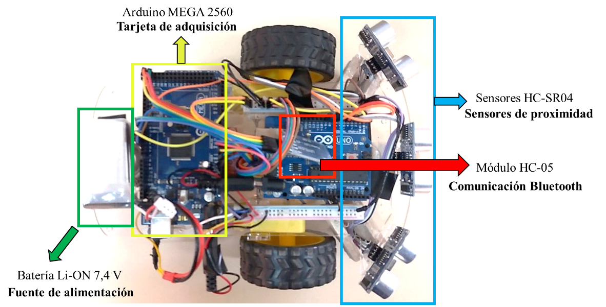
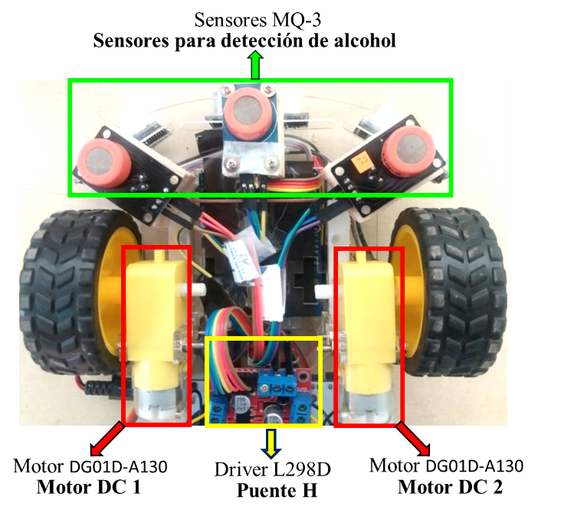
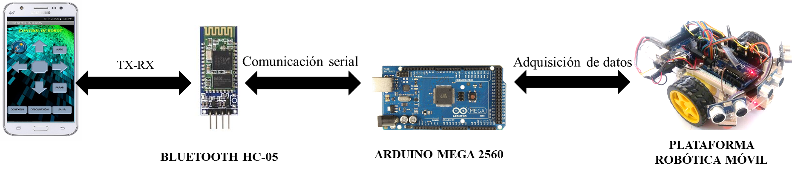
Desarrollo
2.- Prototipo robot de mapeo
Vista superior
Vista inferior
Control robot móvil- semiautomático

Slide 22
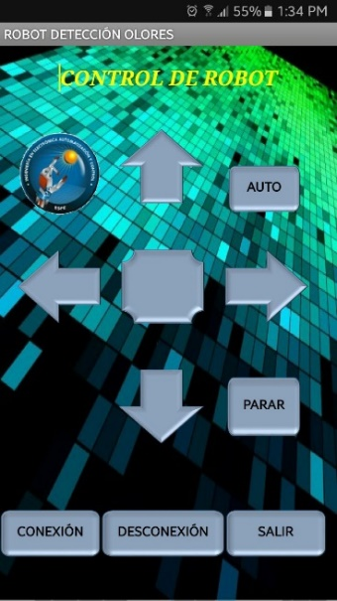
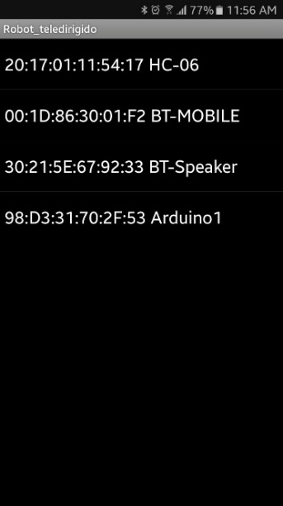
Desarrollo
2.- Prototipo robot de mapeo
Sistema de comunicación
Comunicación WPAN bajo estándar IEEE 802.15
Red inalámbrica Bluetooth
Sistema de control
Algoritmo de mapeo programado en IDE de Arduino
Algoritmo aplicación móvil desarrollada en App Inventor
Análisis de consumo de energía del robot
Se determinó voltajes, corriente y potencia requerida por los elementos
Tiempo de autonomía de uso de 44 minutos
Aplicación móvil para Android desarrollada en MIT App Inventor

Slide 23
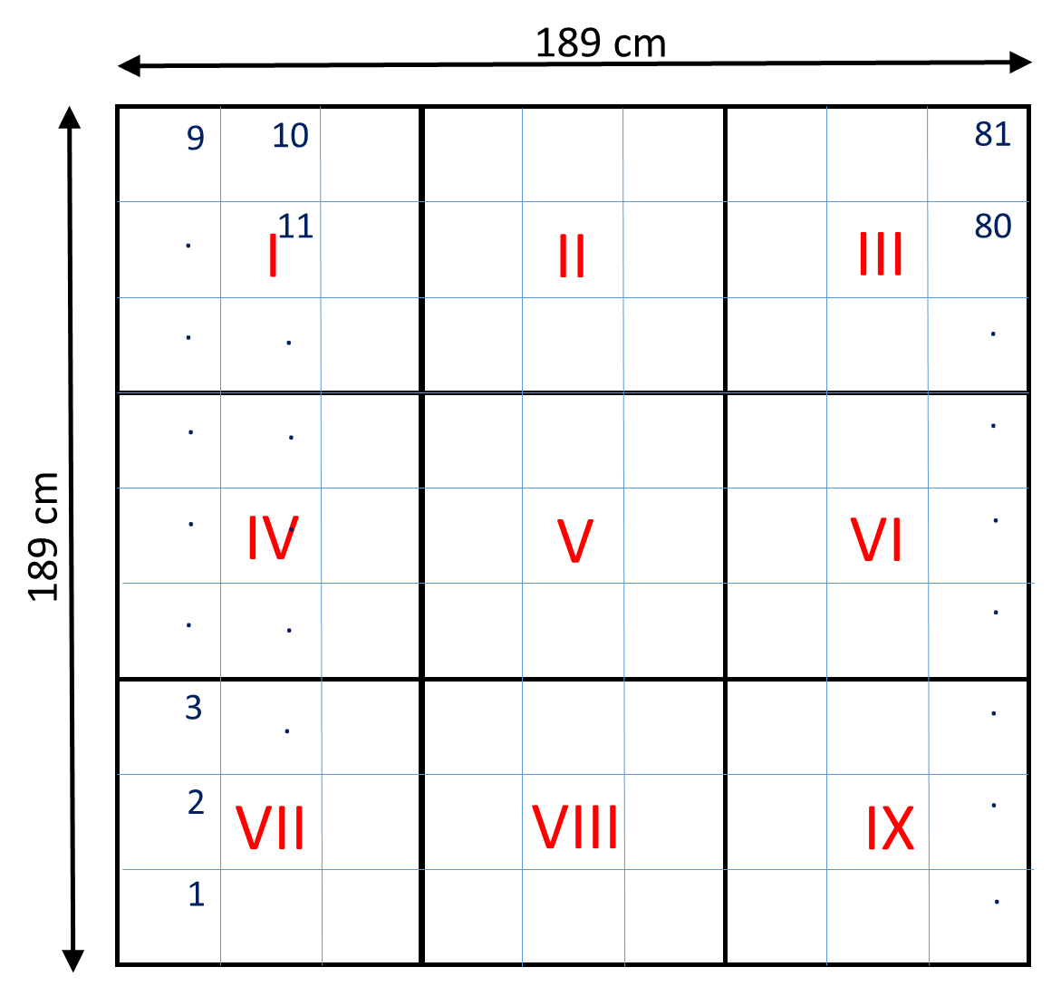
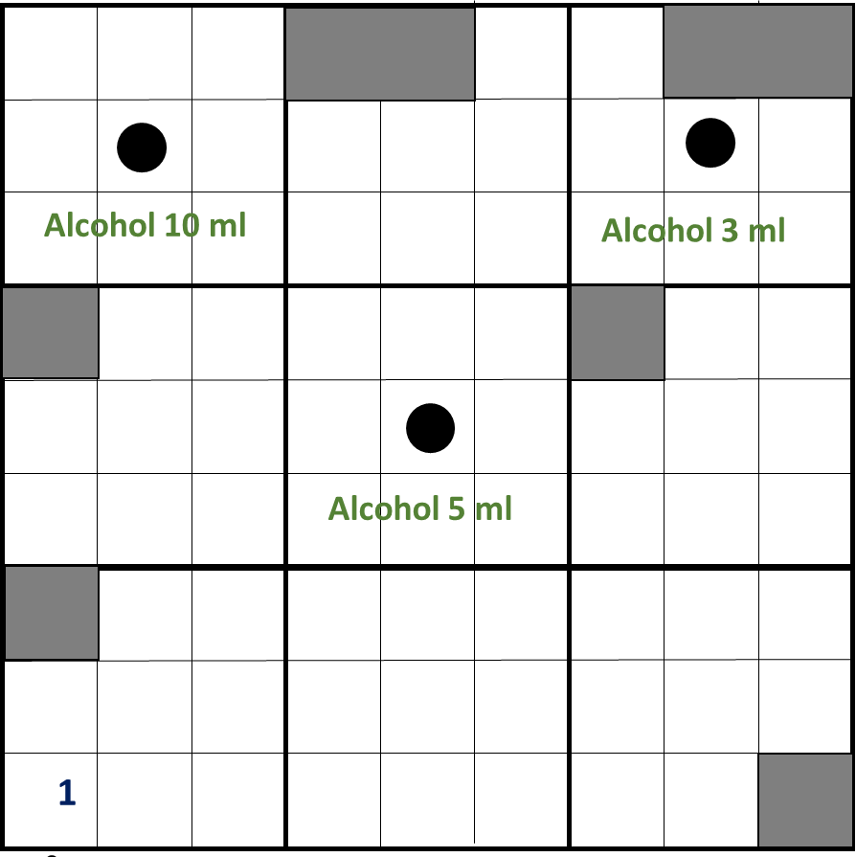
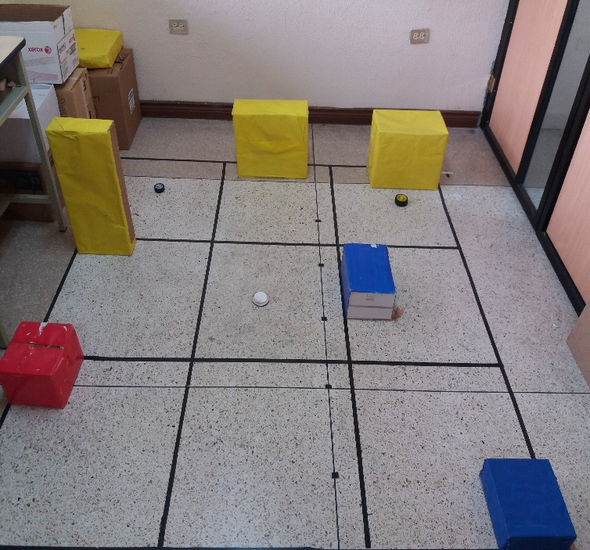
Desarrollo
3.- Mapas de dispersión
Espacio de trabajo
Disposición de ambiente controlado
Entorno controlado real
Dimensiones: 189cm x189cm
Cuadriculas principales: 9
cuadricula principal: 63cm x 63cm
Cuadriculas secundarias: 81
cuadricula secundaria: 21cm x 21cm
Volúmenes de alcohol y colonia
Con y sin presencia de obstáculos
Presencia de perturbación
Volúmenes de alcohol: 3 , 5 y 10 ml
Tiempo de experimento: 20 min
Temperatura y humedad constantes entre los experimentos
10 experimentos por cada entorno

Slide 24
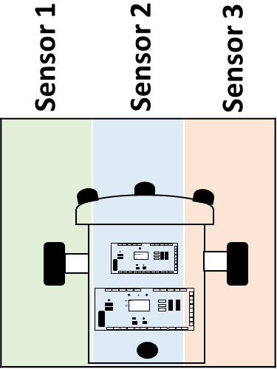
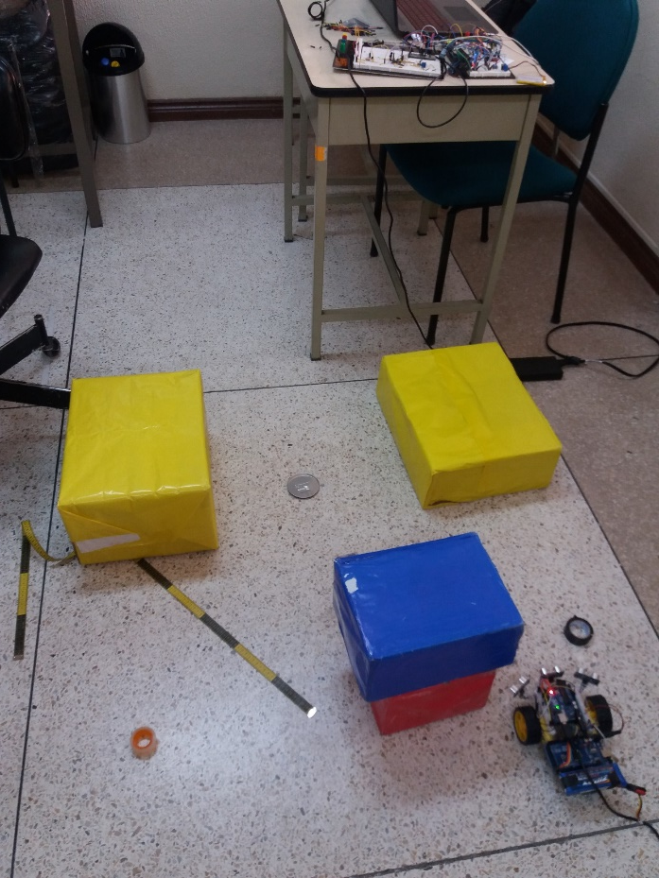
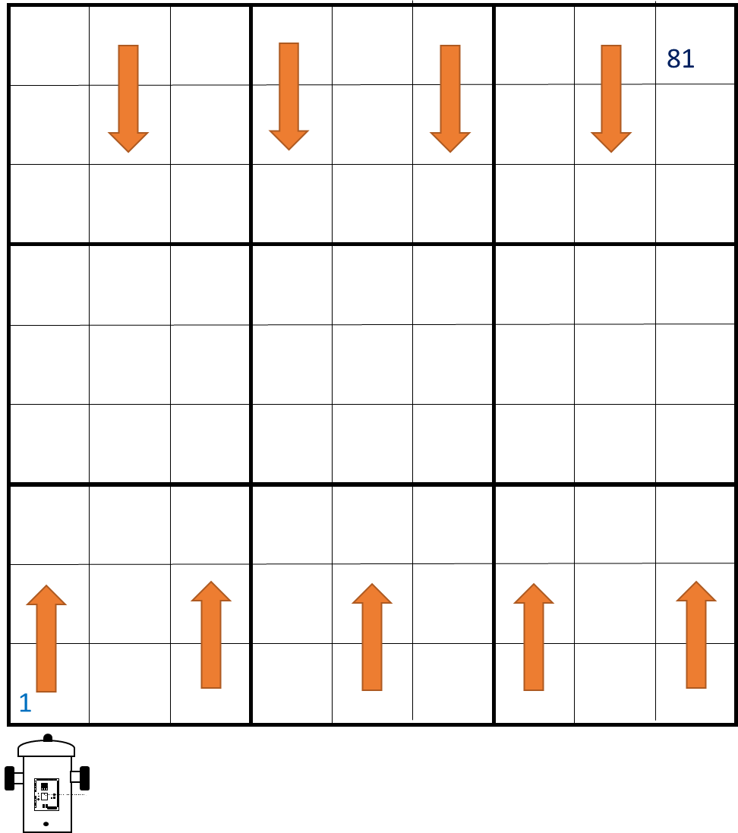
Desarrollo
3.- Mapas de dispersión
Navegación del robot de mapeo
Registro de datos
Pruebas de navegación del robot
móvil de mapeo
Avances rectilíneos entre cada cuadricula
Mapeo de todo el ambiente controlado
Matrices de 81 elementos para cada sensor
Registro de los 3 sensores por cuadrante
Periodo de muestreo: 0,5 (s)
Tiempo de muestreo: 5 (s)
10 muestras por cuadrante para cada sensor
10 matrices de 81 elementos por sensor

Slide 25
Desarrollo
3.- Mapas de dispersión

Slide 26
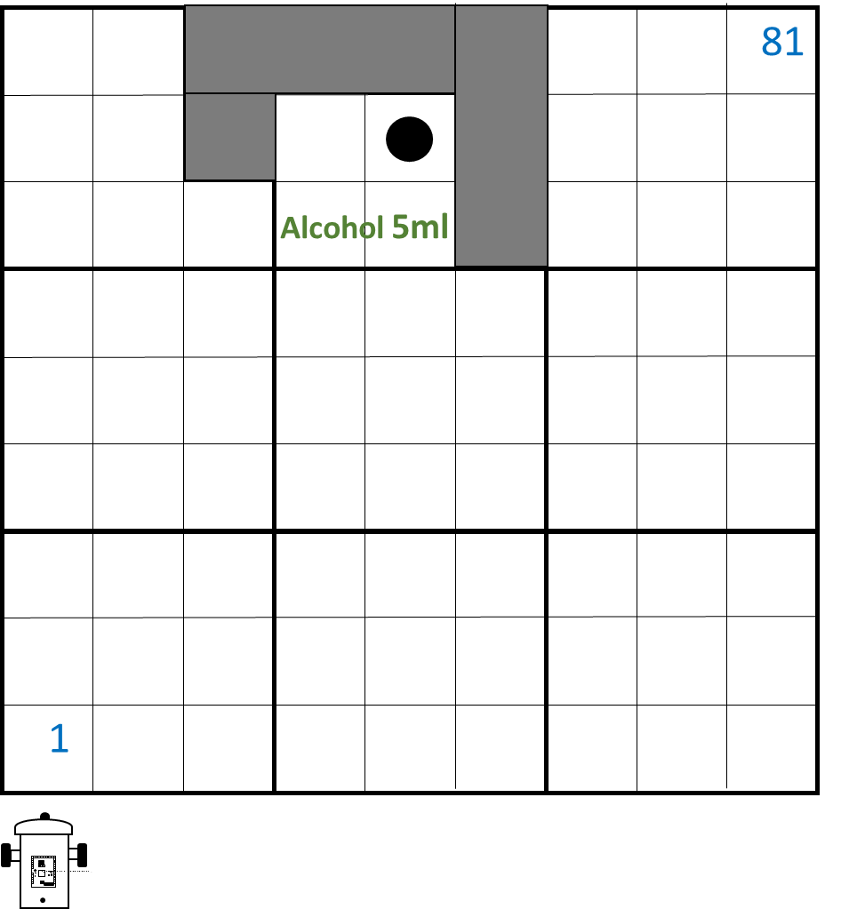
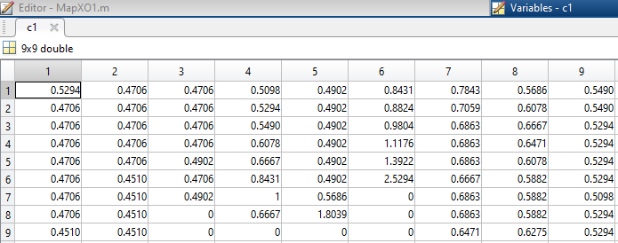
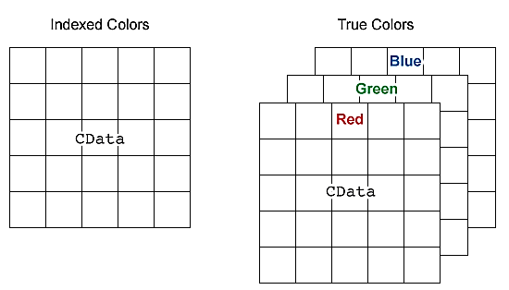
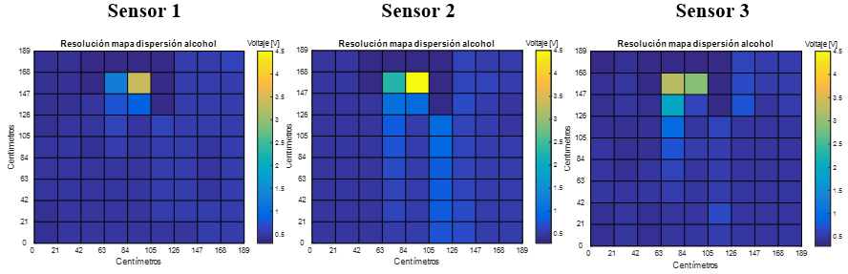
Desarrollo
3.- Mapas de dispersión
Obtención mapas de dispersión
Primero: datos registrados
Segundo: matriz de datos registrados
1.- Obtención de datos para ambiente controlado
2.- Datos registrados ambiente controlado 1 (Matriz 9x9)
3.- Uso de comando de API OPEN GL de MATLAB
4.- Representación de matrices de datos mediante una imagen con colores RGB
Se determinaron valores máximos
y mínimos de cada matriz
Tercero: comando “imagesc”
Cuarto: matriz resolución 9x9
Representación por correlación
Rango de detección sensor MQ-3 : 0 a 4, 5 [V]
Nivel de concentración en un Rango RGB
Imagen con 81 cuadrantes

Slide 27
Desarrollo
3.- Mapas de dispersión
Obtención mapas de dispersión
Mapas de dispersión registrados para el mapa de dispersión 1
Ambiente controlado- MAPA 1
MATRIZ DE RESOLUCIÓN: 9 X 27
Combinación matrices 9x9 registradas
Correlación entre posiciones y elementos de las matrices del sensor 1, sensor 2 y sensor 3

Slide 28
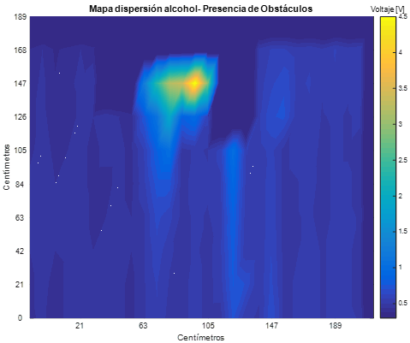
Desarrollo
3.- Mapas de dispersión
Matriz de dispersión
Mapa 1 de dispersión
Matriz de resolución
Matriz de dispersión
GENERACIÓN MATRIZ DISPERSIÓN
Uso del comando “shadding interp” de Matlab
Representación por correlación
Rango de detección sensor MQ-3 : 0 a 4,5 [V]
Resolución 9 x27
243 elementos
Interpolación bilineal entre los 4 elementos adyacentes a un elemento
Rango de detección sensor MQ-3 : 0 a 4,5 [V]
243 elementos interpolados

Slide 29
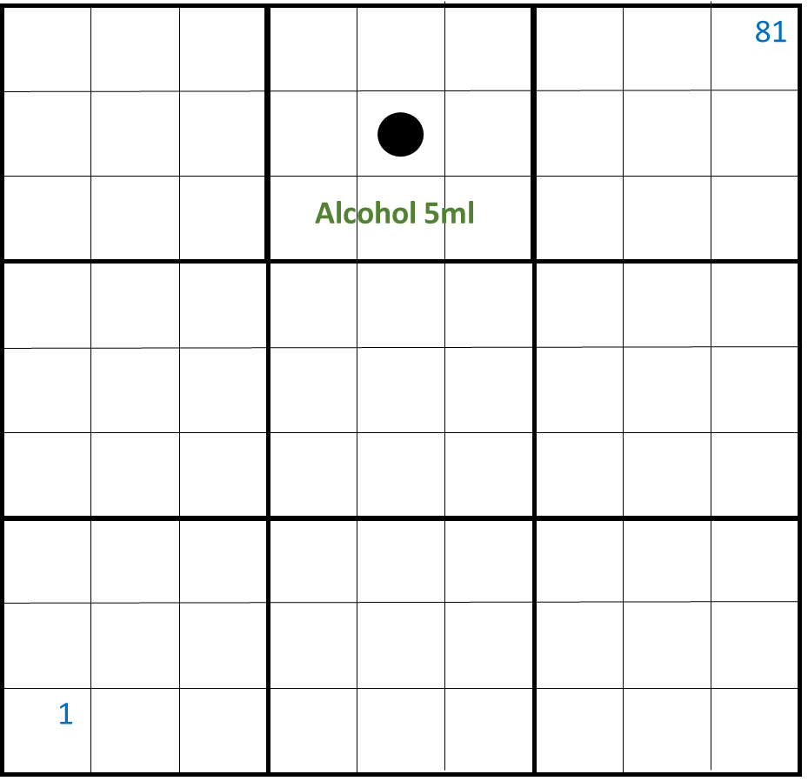
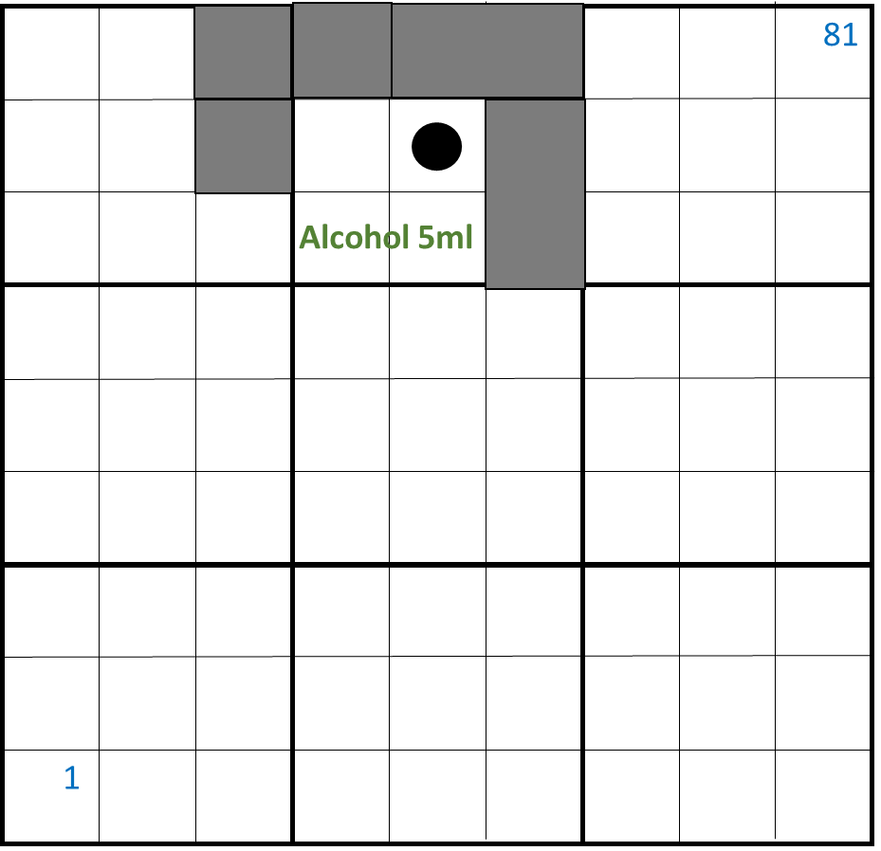







Desarrollo
3.- Mapas de dispersión
Ambientes controlados
Ambiente controlado (Mapa 1 y 2)
Ambiente controlado (Mapa 3 y 4)
Ambiente controlado (Mapa 5, 6, 7,8, 9 y 10)
1 fuente de olor de 5 ml de alcohol
2 fuentes de olor de 5 ml de alcohol cada una
3 fuentes de olor de 5 ml de alcohol cada una
Fuentes de olor de: 3 ml 5 ml y 10 ml de alcohol
Fuentes de olor de: 3 ml 5 ml y 10 ml de colonia
Ambiente controlado (Mapa 11 y 12)
Ambiente controlado (Mapa 13)
SE OBTUVO UN TOTAL DE 13 MAPAS DE DISPERSIÓN
PARA LAS CONFIGURACIONES DE AMBIENTES
CONTROLADOS PRESENTADOS.
2 fuentes de olor: 5 ml de alcohol y 5ml
de colonia
1 fuente de olor de 20 ml de alcohol
Presencia de perturbación

Slide 30


Desarrollo
3.- Mapas de dispersión
      Dispersión de alcohol y colonia de fuentes de volúmenes diferentes
      Mapa 6
      Dispersión de 3ml, 5 ml y 10 ml de alcohol
      Presencia de obstáculos
      Mapa 9
      Dispersión de 3ml, 5 ml y 10 ml de colonia
      Presencia de obstáculos

Slide 31


Desarrollo
3.- Mapas de dispersión
      Dispersión de alcohol y colonia
      Mapa 11
      Dispersión de 5 ml de alcohol y 5ml de colonia
      Presencia de obstáculos
      Mapa 12
      Dispersión de 5 ml de alcohol y 5ml de colonia
      Sin presencia de obstáculos

Slide 32


Desarrollo
3.- Mapas de dispersión
      Dispersión de una fuente de alcohol presente en el ambiente controlado
      Mapa 13
      Dispersión de 20 ml de alcohol
      Corrientes de aire generadas por ventilador
      Mapa 1
      Dispersión de 5 ml de alcohol

Slide 33


Desarrollo
4.- Algoritmos de búsqueda de fuentes de olor
V-REP
      Plataforma virtual de desarrollo V-REP
      V-REP
      Plataforma virtual para experimentación con robots
      Entorno de simulación de desarrollo
      Pruebas y validaciones para algoritmos orientados a objetos
      Configuración y personalización de entornos
      Importación de modelos CAD
      Scripts de programación nativos
      Programación mediante API para varios lenguajes como: C/C++, Python, Java, Lua, Matlab o Octave
      Lenguaje Python
      Lenguaje de propósito general
      Licencia de software libre y código abierto
      Orientado a objetos
      No necesita de software especializado para ser compilado en cualquier plataforma
      Permite la conexión con V-REP mediante una API

Slide 34



Desarrollo
4.- Algoritmos de búsqueda de fuentes de olor
V-REP
      Diseño de robot móvil de búsqueda
      Modelo 3D robot móvil de mapeo
      Importación de modelo CAD en V-REP
      Diseño del robot móvil de mapeo
      Selección del robot móvil con configuración básica

Slide 35
Desarrollo
4.- Algoritmos de búsqueda de fuentes de olor
V-REP
      Desarrollo de entornos simulados en V-REP
Robots simulados
Identificación por nombre y color
Desarrollo de ambiente controlado
Importación del mapa de dispersión en V-REP
Ambiente controlado simulado
Simulación de búsqueda de 3 fuentes de olor
Simulación ambiente controlado
Simulación de búsqueda de 3 fuentes de olor

Slide 36






Desarrollo
4.- Algoritmos de búsqueda de fuentes de olor
V-REP
      Niveles de detección establecidos para los sensores de visión (Sensores de olor)
      Voltaje
      Sensores de visión en robot simulado
      Valor normalizado
Rango de Detección establecidos
Robot | Sensores de visión | Baja detección | Media Detección | Alta Detección
0, 1 y 2 | Izquierdo-Centro-Derecho | $$x≤0,50$$ | $$0,50<x<0,80$$ | $$x≥0,80$$
      Ecuación linealización
$$V_{Norm}=0,011 ∙V_{escala de grises}−0,66$$

Slide 37



Desarrollo
4.- Algoritmos de búsqueda de fuentes de olor
      Algoritmo zigzag
      Algoritmo aleatorio
      Algoritmo guiado
      Guiado por la pluma de olor
      Cambios de orientación progresivos
      Niveles de concentración altos
      Espacios grandes
      Trayectorias rectilíneas aleatorias
      Evasión de obstáculos y de fronteras de decisión
      Cambios de orientación pseudo-aleatorio
      Guiado por la pluma de olor
      Trayectorias rectilíneas
      Detección de niveles de concentración
      Evasión de obstáculos

Slide 38
Desarrollo
5.- Etapa de simulación
Entornos controlados
Ambiente controlado (Mapa 1 y 2)
Ambiente controlado (Mapa 3 y 4)
1 fuente de olor de 5 ml de alcohol
2 fuentes de olor de 5 ml de alcohol cada una
Ambiente controlado (Mapa 5, 6)
Ambiente controlado (Mapa 13)
SE SIMULÓ UN TOTAL DE 7 MAPAS DE DISPERSIÓN
PARA LAS CONFIGURACIONES DE AMBIENTES
CONTROLADOS PRESENTES.
Fuentes de olor de: 3 ml 5 ml y 10 ml de alcohol
1 fuente de olor de 20 ml de alcohol
Presencia de perturbación

Slide 39




Desarrollo
5.- Etapa de simulación
Parámetros obtenidos
Simulación de ambiente controlado-Mapa 6- Presencia de obstáculos)
Parámetro | Robot | Aleatorio |  |  | Zigzag |  |  | Odor Tracking 2WD
 |  | $$\overline{x }±σ$$ | Max | Min | $$\overline{x }±σ$$ | Max | Min | $$\overline{x }±σ$$ | Max | Min
Distancia del robot a fuente (cm) | 0 | 64,0±49,5 | 107 | 5 | 11,2±5,6 | 21 | 5 | 76,1±58,6 | 130 | 5
 | 1 | 60,4±49,5 | 110 | 5 | 12,4±7,6 | 21 | 5 | 31,4±42,1 | 105 | 0
 | 2 | 21,8±27,6 | 74 | 5 | 34,6±27,6 | 80 | 5 | 26,4±53,1 | 127 | 0
Tiempo de simulación (s) | Todos | 1088±145 | 1200 | 940 | 734±98 | 915 | 665 | 602±516 | 1200 | 140
Número de fuentes localizadas | 0 | 0 |  |  | 10 |  |  | 4
 | 1 | 4 |  |  | 6 |  |  | 6
 | 2 | 8 |  |  | 2 |  |  | 8
Fuentes encontradas | Total | 12/20 |  |  | 18/20 |  |  | 18/20
 | % | 60,00% |  |  | 90,00% |  |  | 90,00%
      Parámetros obtenidos después
      de 10 simulaciones

Slide 40
Desarrollo
5.- Etapa de simulación

Slide 41

Desarrollo
6.- Implementación de robots móviles
Entornos controlados
Sistemas implementados en los robots móviles de búsqueda
Control y procesamiento
Potencia
Adquisición
Diseño CAD
Modelo construido
Se implementó los algoritmos de búsqueda en lenguaje Python en los robots empleando la tarjeta Raspberry PI-3

Slide 42


Desarrollo
6.- Implementación de robots móviles
Esquema electrónico
Sistema de control
y procesamiento
Sistema de potencia
Sistema de adquisición
$$Tiempo de autonomía=39 minutos$$

Slide 43


Desarrollo
6.- Implementación de robots móviles
Caracterización sensores MQ-3
Curvas características sensores MQ-3 del Robot 0
Adquisición datos de los sensores del robot 0
Valor pico de detección
Robot | Sensor | Ubicación del sensor en robot | Línea Base (V) | Valor pico de detección (V)
0 | 3 | Izquierda | 0,85 | 2,60
 | 1 | Centro | 0,88 | 3,25
 | 4 | Derecha | 0,85 | 2,75
Eliminación de línea base
$$Vnormalizado=\frac{{Valor}_{Serial}−{Valor}_{Linea base}}{{Valor}_{pico} }$$
Niveles de detección
Rango de Detección para la Sustancia Química (Alcohol) |  |  |  |  | Valores de Detección Normalizado
Robot | Sensor | Baja detección | Media Detección | Alta Detección | Valor Máximo | Valor Mínimo
0 | 3 | $$x≤0,20$$ | $$0,20<x<0,61$$ | $$x≥0,61$$ | 0,85 | 0,62
 | 1 | $$x≤0,20$$ | $$0,20<x<0,68$$ | $$x≥0,68$$ | 0,88 | 0,69
 | 4 | $$x≤0,20$$ | $$0,20<x<0,63$$ | $$x≥0,63$$ | 0,85 | 0,64
Línea base

Slide 44

Desarrollo
6.- Implementación de robots móviles
Caracterización sensores MQ-3
Control distribuido para robótica móvil cooperativa
Cooperación
Coordinación
Comunicación

Slide 45

Desarrollo
6.- Implementación de robots móviles
Caracterización sensores MQ-3
Tareas de cooperación y coordinación entre los robots móviles
Búsqueda de fuentes de olor de forma independiente
Probabilidad de detección de mayor cantidad de fuentes de olor en el medio
Disminuir los tiempos de exploración en ambientes controlados
Mayor cobertura de exploración en la zona de búsqueda
Sincronización de inicio entre los robots
Nuevos objetivos de búsqueda al realizar detecciones simultáneas

Slide 46


Desarrollo
6.- Implementación de robots móviles
Caracterización sensores MQ-3
Tareas de comunicación entre los robots móviles
Red inalámbrica establecida para comunicación y coordinación
Dispositivos conectados a la red inalámbrica

Slide 47


Desarrollo
6.- Implementación de robots móviles
Caracterización sensores MQ-3
Tareas de comunicación entre los robots móviles
Comunicación cliente-servidor (SSH)
Información enviada y recibida
Mensaje de inicio y fin del algoritmo que se esté ejecutando.
Mensaje de detección de fuente de olor.
Valor de detección los 3 sensores químicos MQ-3.
Valor de distancia recorrida por el robot (centímetros).
Visualización en el terminal de tarjeta Raspberry Pi-3

Slide 48


Desarrollo
7.- Pruebas realizadas
Caracterización sensores MQ-3
Ambiente controlado con 3 fuentes de olor diferentes
Fuentes de olor de: 3 ml 5 ml y 10 ml de alcohol de 72°GL
Presencia de obstáculos
Parámetro | Robot | Aleatorio |  |  | Odor Tracking 2WD
 |  | $$\overline{x }±σ$$ | Max | Min | $$\overline{x }±σ$$ | Max | Min
Distancia robot a fuente (cm) | 0 | 22,1±31,7 | 89 | 0 | 10,9±17,5 | 45 | 0
 | 1 | 16,0±17,2 | 48 | 0 | 0,5±1,6 | 5 | 0
 | 2 | 14,0±29,4 | 90 | 0 | 1,0±2,1 | 5 | 0
Tiempo de experimento (s) | Todos | 300±118 | 360 | 65 | 153±102 | 300 | 73
Número de fuentes localizadas | 0 | 7 |  |  | 7
 | 1 | 5 |  |  | 10
 | 2 | 8 |  |  | 10
Fuentes encontradas | Total | 20/30 |  |  | 27/30
 | % | 66,67% |  |  | 90,00%

Slide 49



Desarrollo
7.- Pruebas realizadas
Caracterización sensores MQ-3
Ambiente controlado con 3 fuentes de olor diferentes
Fuentes de olor de: 3 ml 5 ml y 10 ml de alcohol de 72°GL
Sin presencia de obstáculos
Parámetro | Robot | Aleatorio |  |  | Odor Tracking 2WD
 |  | $$\overline{x }±σ$$ | Max | Min | $$\overline{x }±σ$$ | Max | Min
Distancia del robot a la fuente (cm) | 0 | 1,5±2,4 | 5 | 0 | 3,8±6,9 | 18 | 0
 | 1 | 9,6±15,6 | 45 | 0 | 9,3±17,4 | 48 | 0
 | 2 | 14,9±26,5 | 78 | 0 | 0 ± 0 | 0 | 0
Tiempo de experimento (s) |  | 279±115 | 360 | 53 | 183±108 | 300 | 71
Número de fuentes localizadas | 0 | 10 |  |  | 8
 | 1 | 7 |  |  | 8
 | 2 | 7 |  |  | 10
Fuentes encontradas | Total | 24/30 |  |  | 26/30
 | % | 80,00% |  |  | 86,67%

Slide 50


Desarrollo
7.- Pruebas realizadas
Caracterización sensores MQ-3
Ambiente controlado con 3 fuentes de olor diferentes
Fuentes de olor de 20 ml de alcohol de 72°GL
Presencia de perturbación
Algoritmo Odor Tracking 2WD
Parámetro | Robot | Con Perturbación |  |  | Sin Perturbación
 |  | $$\overline{x }±σ$$ | Max | Min | $$\overline{x }±σ$$ | Max | Min
Distancia del robot a la fuente (cm) | 2 | 4,00 ± 3,94 | 10 | 0 | 2,00 ± 2,58 | 5 | 0
Tiempo de experimento (s) | 2 | 61 ± 22 | 97 | 40 | 63 ± 13 | 76 | 42
Número de fuentes localizadas | Total | 10/10 |  |  | 10/10
Fuentes encontradas | % | 100,00% |  |  | 100,00%

Slide 51
Desarrollo
7.- Pruebas realizadas

Slide 52
Resultados
Algoritmo Aleatorio

Slide 53
Resultados
Algoritmo Guiado

Slide 54
Resultados
Comparación algoritmos
Presencia de obstáculos
Sin presencia de obstáculos

Slide 55
Resultados
Comparación algoritmos
Sin presencia de obstáculos
Presencia de obstáculos

Slide 56
Conclusiones y Recomendaciones
Se realizó la caracterización y comparativa de 2 sensores: MQ-3 y MQ-135 dedicados a la detección de alcohol. Para esto se colocó diferentes volúmenes de alcohol con concentración de 72°GL para estimular a los sensores, obteniéndose las curvas características para cada volumen de alcohol, de las cuales se obtuvo parámetros cuantitativos que permitieron comparar la respuesta de cada sensor al ser estimulado. Se pudo comprobar que el sensor MQ-3 presentó un mejor tiempo de respuesta, mayor estabilidad de línea base y valores pico de detección mayores que el sensor MQ-135 para los diferentes experimentos realizados.
Se determinó el rango de detección de los sensores químicos MQ-3 a partir de varios experimentos, en los cuales fueron colocadas volúmenes de alcohol y se ubicó los sensores MQ-3 a diferentes distancias desde 5 cm hasta 40 cm, bajo estas disposiciones se obtuvo las curvas de respuesta de los sensores y se analizó los valores pico de detección y tiempos de respuesta obteniéndose las distancias de detección: máxima de 10 cm y mínima de 0 cm, en las que los sensores eran capaces de detectar la presencia de un volumen de alcohol de 3 ml a 10 ml.

Slide 57
Conclusiones y Recomendaciones
La construcción del robot móvil de mapeo permitió realizar el levantamiento de 13 mapas de dispersión en diferentes entornos bajo condiciones de temperatura y humedad constantes, los mapas obtenidos representaban el comportamiento de la dispersión de alcohol y colonia en un tiempo de 20 minutos, se pudo observar que la dispersión de los volátiles se realizaba de forma radial, la cual dependía de la concentración y volumen presente en el ambiente.
Los sensores MQ-3 presentaban un arrastre en su señal al ser estimulados por una sustancia química, lo que provocó la alteración en el registro de datos de los mapas de dispersión obtenidos debido a que el tiempo de espera entre registro fue menor al tiempo requerido para que el sensor se estabilice en su línea base.
Para obtener un único rango de trabajo con las señales de los sensores MQ-3 se recomienda realizar una normalización de las mismas, en un rango especifico. Para el caso del presente trabajo se realizó la caracterización de los sensores determinando sus valores pico de detección y de línea base, lo que permitió establecer la señal de cada sensor en un rango de 0 a 1 que representa los niveles de detección del sensor.

Slide 58
Conclusiones y Recomendaciones
La comunicación establecida entre V-REP y Python en muchas de las simulaciones originaba que los sensores y actuadores se comporten de forma errónea. Para el caso de los sensores de visión que fueron configurados para simular el comportamiento de los sensores MQ-3, se encontró errores en la lectura de los datos obtenidos. Los errores generalmente se produjeron en la detección de los diferentes niveles de dispersión de una sustancia en la imagen cargada en el entorno y que provocaban que los robots móviles no encuentren la fuente de olor. De igual manera los sensores proximidad en los robots simulados registraban datos erróneos en sus detecciones provocando que estos naveguen de forma errónea aumentando el tiempo de simulación.
Se construyeron 3 robots móviles de búsqueda, sobre los cuales se adaptó una tarjeta microprocesada Raspberry PI 3 para la ejecución los algoritmos de búsqueda en Python y obtención de datos de los sensores de proximidad y sensores químicos mediante una tarjeta Arduino Mega 2560. La utilización de la tarjeta Raspberry PI 3 permitió que los robots sean escalables, debido a sus altas prestaciones permitiendo a futuro la integración de más dispositivos que brinden mayor funcionalidad.

Slide 59
Conclusiones y Recomendaciones
Se realizaron varias pruebas de los algoritmos de búsqueda en varios entornos, con y sin presencia de obstáculos, además del ingreso de perturbaciones al ambiente generadas por el ventilador, en donde se pudo comprobar que los robots presentaban dificultad en la detección de volúmenes de alcohol inferiores a los 4 ml.
En las pruebas realizadas las variaciones de las condiciones climáticas, especialmente de temperatura y humedad producían que los sensores presenten diferentes picos de detección y de línea base generando que los robots exploren la zona ignorando bajas concentraciones de alcohol.
En las pruebas realizadas se observó que los robots móviles fueron capaces de hacer un seguimiento de la pluma de olor para volúmenes de alcohol de 5 y 10 ml, la detección de la pluma por los robots se realizaba a 10 cm y a 21 cm de la fuente de olor respectivamente. Sin embargo, para de 3 ml de alcohol los robots necesariamente debían localizarse a una distancia de 1 cm a 2 cm para detectar la fuente de olor y realizar el seguimiento de la pluma de olor.

Slide 60
Conclusiones y Recomendaciones
Con los resultados obtenidos de la implementación de los algoritmos de búsqueda en entornos simulados y reales se determinó que el algoritmo Odor Tracking 2WD dedicado al seguimiento de la pluma de olor obtuvo los mejores resultados, debido a que los tiempos de búsqueda y la proximidad entre un robot y la fuente de olor eran menores con respecto a los demás algoritmos, registrando en simulación una fiabilidad en la detección de las fuentes de olor con presencia de obstáculos para entornos reales del 90% y del 80% en entornos simulados, mientras que sin la presencia de obstáculos en entornos reales presentó una fiabilidad del 86,67% frente a la fiabilidad de 100% en entornos simulados.
Se recomienda obtener los mapas de dispersión de sustancias volátiles como: benceno, etanol, TNT, entre otras para conocer el comportamiento de la pluma de olor de estos químicos debido a que en las hojas técnicas se especifica que el sensor MQ-3 presenta una mayor detección para estos químicos que para alcohol.

Slide 61
Conclusiones y Recomendaciones
Debido a la aleatoriedad en la obtención de datos de los sensores MQ-3 en los experimentos realizados debido al acondicionamiento del fabricante al sensor químico, se recomienda realizar un mejor acondicionamiento de las señales en base a una caracterización previa que permita conocer el comportamiento de varios sensores frente a la presencia de un estímulo químico, con esto se garantiza que las señales de los sensores químicos empleados sean similares.
En futuros trabajos se aconseja utilizar sensores de proximidad diferentes a los empleados en esta investigación para mejorar la navegación de los robots móviles de búsqueda, debido a que en las pruebas realizadas en muchas ocasiones los robots colisionaban entre sí o con los objetos, una opción viable es el uso de sensores de proximidad SHARP.

Slide 62
Trabajos futuros
Implementar un sistema de control centralizado y una GUI para el control de los robots móviles de búsqueda
Se propone incrementar la funcionalidad de los robots móviles integrando diferentes sensores químicos para la discriminación e identificación de varias sustancias a la vez.
Se deben realizar mejoras en el sistema de navegación de los robots móviles de búsqueda mediante la implementación de tecnologías para odometría
Se invita a ampliar la investigación realizada y proponer más algoritmos de búsqueda centrados en la navegación autónoma para enjambres robóticos que permitan desarrollar y cumplir de mejor manera los objetivos propuestos para el proyecto institucional ESPE-PIC-2016-009 denominado “SmellRobSense”.

Slide 63
GRACIAS

